Slide 1

第4章 串
4.1 串的定义和特性
4.2 串的存储结构
4.3 小结
习题

Slide 2
4.1 串的定义和特性
串(String)是一种简单的数据结构，由有限的字符序列组成，记作
S='a1a2…an'
其中，S是串名，用单引号括起来的字符序列是串的值，单引号本身不属于串，它只是用来标志一个串的起始和终止；a_{i}∈S(1≤i≤n)是组成串的元素，它是能被计算机识别并处理的字母、数字、汉字以及其他的字符；
n表示串中字符的个数，称作串的长度。

Slide 3
零个字符(n=0)的串称为空串(Null String)，即不含有任何字符的串，它的长度为零，表示为S=‘’。一种特殊的串是空白串，表示为S=‘ ’，它的串长度n=1。空白串内的字符是空白符，空白符可以出现在字符序列的任意部位，在字符处理中常用于空格。
串中任意个连续的字符组成的子序列称为该串的子串，一个串可以包含若干个子串。空串是任何串的子串。
例如： S='substring'
      T='strin'
      P='sing'
则T是S串的子串，而P串不是S串的子串

Slide 4
又如： S='123412312'
      T='12'
则T是S串的子串，并且在S串有三个表示为T串的子串。
例题：若串S=‘software’,其子串的数目是（ ）。
A．8 B．37 C．36 D．9
注：子串的定义是：串中任意个连续的字符组成的子序列，并规定空串是任意串的子串，任意串是其自身的子串。若字符串长度为n（n>0），长为n的子串有1个，长为n-1的子串有2个，长为n-2的子串有3个，……，长为1的子串有n个。由于空串是任何串的子串，所以本题的答案为：8*（8+1）/2+1=37。故选B。

Slide 5
6.2 串的存储结构
6.2.1 串的静态存储结构
串的顺序存储结构是用顺序表来表示的。由于顺序表有最大长度，是一种静态存储结构，表示串中n个字符被顺序地存放在线性表连续的单元中。由于线性表的逻辑顺序和计算机存储单元的物理地址是一致的，因此作为逻辑地址的映像，相关的串中字符也顺序地存储在计算机存储单元中。例如：设串S='PROGRAM'，用线性表A来存储时，其存储状态可用图6-1来表示。

Slide 6
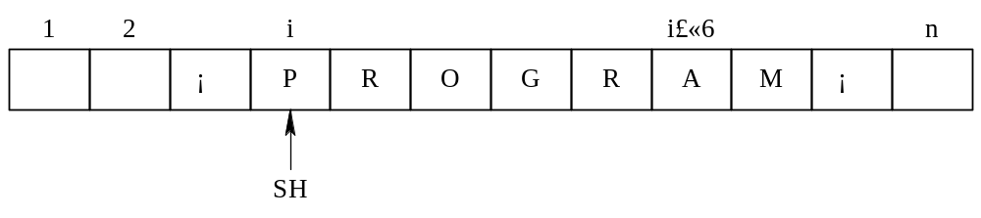
图6-1 串的顺序存储表示

Slide 7
对于存储空间按机器字编址的计算机，可用紧缩方式和非紧缩方式对串进行顺序存储。
1．紧缩方式
紧缩方式是指以字符为单位依次将字符存放在计算机的存储单元里。在存储串时，首先存放串的长度。假定一个存储单元以一个机器字(Word)来表示，而一个存储单元又假设可存放4个字符。设串S='PROGRAMφφADDQ;'，则串S的长度为14，串S则由字符'14'加上串S的每一个字符共16个字符表示，共占了四个机器字，如图6-2所示。

Slide 8
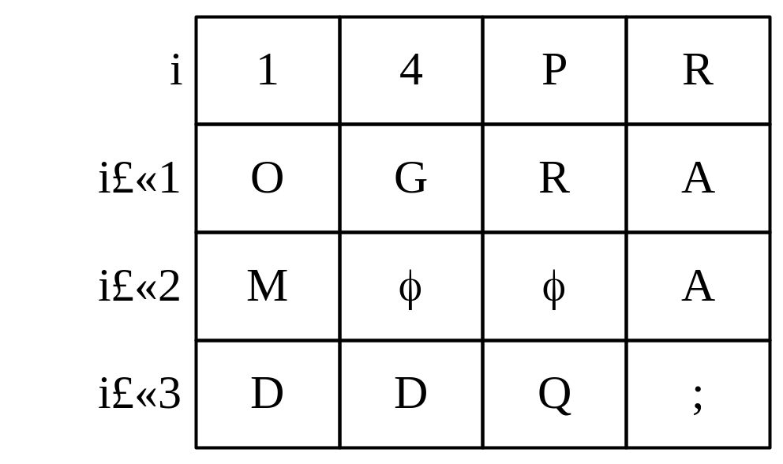
图6-2 紧缩方式存储表示

Slide 9
2．非紧缩方式
非紧缩方式是指以存储单元为一个单位依次存放一个字符。一个单元(机器字)即使可以存放四个字符，这时也只放一个字符。在这种方式中，串的长度是不必存储的，因为串的长度就是串中所占存储单元的长度。图6-3是非紧缩方式的存储表示。

Slide 10
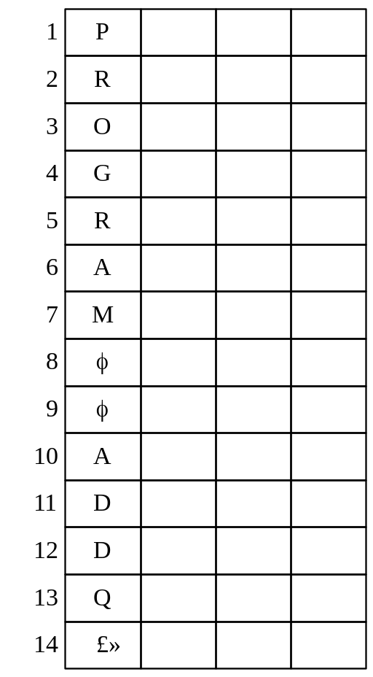
图6-3 非紧缩方式存储表示

Slide 11
3．单字节存储方式
介于紧缩方式和非紧缩方式之间，既能较容易地处理字符，又相对地节约存储空间的存储方式是单字节存储。单字节方式是指一个字符占用一个字节，字符串中的字符依次存放于字节中，这对于按字节(Byte)进行编址的计算机是很合适的。因为一个字节是8位，在一般情况下，一个机器字由多个字节组成，这种方式既节约了存储空间，又方便了字符的处理。图6-4是单字节存储方式的示意图。

Slide 12
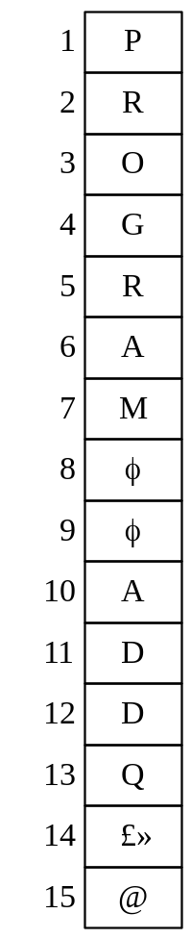
图6-4 单字节存储方式表示

Slide 13
3．单字节存储方式
介于紧缩方式和非紧缩方式之间，既能较容易地处理字符，又相对地节约存储空间的存储方式是单字节存储。单字节方式是指一个字符占用一个字节，字符串中的字符依次存放于字节中，这对于按字节(Byte)进行编址的计算机是很合适的。因为一个字节是8位，在一般情况下，一个机器字由多个字节组成，这种方式既节约了存储空间，又方便了字符的处理。图6-4是单字节存储方式的示意图。

Slide 14
6.2.2 串的动态存储结构
串的链式存储结构是将存储空间分成一系列大小相同的存储块，也称作存储结点。每个结点包含两个域：DATA域存放字符，LINK域存放指向下一个结点的指针。在串的链表结构中所涉及结点的大小是指DATA域中可存放的字符个数。由于链式存储结构不必事先规定最大长度，因此是一种串的动态存储结构。图6-5所示即为串的链式存储结构图，其结点的大小分别是1和4。

Slide 15
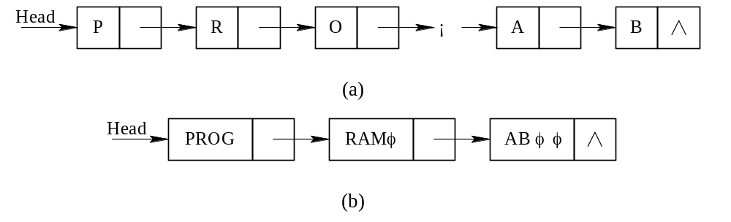
图6-5 串的链式存储结构表示
(a) 结点大小为1的链表；(b) 结点大小为4的链表

Slide 16
图6-6所示为把T插入串S的操作。在插入过程中，结点EFGH被分解成两个结点，分别为Eφφφ和FGHφ。在实际应用中，有时还要对新组成的串进行调节，以消除夹杂在串中的无用空白符φ，这就使算法变得更加复杂。
为了改善以上的算法，除了可用结点大小相同的定长结点的链表外，还可以用结点大小不固定的变长结点的链表来存储字符串。

Slide 17
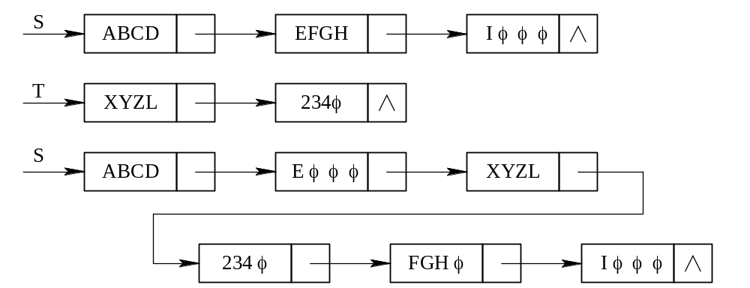
图6-6 串T插入串S的操作

Slide 18
6.3 串的运算
6.3.1 串的基本运算
串的基本运算有：连接、求子串、求串的长度、求子串在串中的序号和串的置换等。在程序设计语言中，以上的串运算可以通过调用专用的系统函数或标准函数来完成。
在C语言中，串可表示为字符串常量和字符串变量。例如：
S='PROGRAM'

Slide 19
它通过常量说明S是一个字符串常量，值是'PROGRAM'。串常量和整常数、实常数一样，在程序中只能被引用而不能改变它们的值，常常是用直接量来表示。在C语言中对串常量还可以命名，以方便反复使用时进行读写和修改。例如：
Char object[ ]= 'dataφstructure'；
它定义了一个串变量，名字为object，初值为'dataφstructure'。串变量和其他类型的变量一样，其取值是可以改变的，它必须用名字来标识。

Slide 20
下面简要介绍串的基本运算。
1．求串的长度(Length)
串的长度是串中字符的个数。求串的长度时，只要设计一个函数，调用此函数就可以得到串的长度。许多程序设计语言中都提供了求串长度的函数，这里我们用函数LEN(STR)来求STR的串长度。例如：
      STR1='BEIJING'
      STR2='φBEIJINGφ'
      STR3='φ'
      STR4=' '

Slide 21
则LEN(STR1)=7；LEN(STR2)=9；LEN(STR3)=1；LEN(STR4)=0。我们也可以用LEN(''ABC'')=3来表示和计算串的长度。
求串长度的函数也可以出现在表达式和赋值语句中，如
L=LEN('123')+LEN('AB')
执行该语句后，L的值为5。

Slide 22
2．串的连接(Concatenation)
两个串的连接就是将一个串紧接着存放在另一个串的后面，组成一个新的串。
设有两个串A='a₁a₂…a_{m}'和B='b₁b₂…b_{n}'，我们把A串和B串的连接表示为A+B。请注意，这里的A和B的相加，不是数值的简单相加，而是两个字符串的连接。
      A+B='a₁a₂…a_{m} b₁b₂…b_{n}'
      B+A='b₁b₂…b_{n} a₁a₂…a_{m}'
显然，两个串连接的运算不符合交换律。

Slide 23
串的连接可用下面一个程序段加以说明：
        A='123'
        B='ABC'
        C='456'
        S1=A+B
        S2=(A+B)+C
        S3=A+(B+C)
通过执行程序段S1='123ABC'，S2='123ABC456'，S3='123ABC456'，字符串变量S2和S3相等，这说明串的连接运算符合结合律。

Slide 24
3．求子串(Substring)
子串是串中一个字符连续的子序列。例如，'CDE'是'ABCDEF'的子串，而'BCE'就不是'ABCDEF'的子串，因为'C'和'E'在串'ABCDEF'中不是连续的。
求串S的子串T时，必须给出子串第一个字符在串S中的位置，即子串的开始位置，同时给出子串T的长度。在大多数的程序设计语言中都有求子串的运算，一般由系统给定的标准函数给出。这里我们用SUB(S，m，n)来表示求在串S中从第m个字符起始到第n个字符终止的一个子串。在不同的编程语言中，可能由不同的求子串的函数表示。

Slide 25
设S='ABCDEFGHIJ'，则
      SUB(S，3，7)='CDEFG'
      SUB(S，2，2)='B'
注意，在求子串的函数中必须满足m≤n，否则会出错。但是，若n大于串S的最大长度，则表示截取从第m个字符开始到串结束的所有字符，如
SUB(S, 4, 11)= 'DEFGHIJ'
我们可以利用求子串和串的连接运算，对串进行插入、删除和修改等不同的操作。

Slide 26
例6.1 已知A='12345'，B='ABCDE'，要求实现S='AB12CDE45'的操作。
分析 通过中间字符串变量截取所需的子串，然后经过子串的连接求得所需的串S。
      S1=SUB(B，1，2)= 'AB'
      S2=SUB(A，1，2)= '12'
      S3=SUB(B，3，5)= 'CDE'
      S4=SUB(A，4，5)= '45'
      S=S1+S2+S3+S4='AB12CDE45'

Slide 27
模式匹配
4．求子串在串中的序号(Index)
在字符串处理中，往往需要知道某子串在串中第一次出现时，子串的第一个字符在串中的位置。我们用函数INDEX(A，B)来表示子串B在串A中出现的位置。若串B是串A的子串，则函数INDEX(A，B)给出串B在串A中第一次出现的首字符的位置，即串B在串A的序号；若B不是A的子串，则序号为零。
例如：
      INDEX('ABCDE'，'CD')=3
      INDEX('ABCDE'，'BD')=0
显然，'BD'不是'ABCDE'的子串。

Slide 28
例6.2 有一个串A='THISφISφAφBOOK'，需改成A='THISφISφAφTEXT'，可用以下程序段来实现：
      A='THISφISφAφBOOK'
      B='TEXT'
      L1=INDEX(A，'BOOK')
      A=SUB(A，1，(L1-1))+B

Slide 29
5．串的置换(Replacement)
在例6.2中，把'THISφISφAφBOOK'变换成'THISφISφAφTEXT'，其实质就是用串'TEXT'去置换'THISφISφAφBOOK'中的子串'BOOK'。置换运算就是把串S中的子串以另一个子串来替换。例如计算机系统在编辑程序时，可以利用串的置换运算来实现对源程序的修改。我们用REPL(S, A, B)函数来表示对串A的置换运算，其定义是若串A是串S的子串，则以串B代替串A；若串A不是串S的子串，则不进行置换，串S不变。值得注意的是，串的置换运算是将原来串S中所有的子串A均用串B来代替。例如：

Slide 30
      S='ABCAABCBCA'
      A='BC'
      B='44'
      REPL(S，A，B)= 'A44AA4444A'
置换运算可以对字符串进行插入、删除、修改等操作，这对于软件的移植、仿真和文本编辑都是很重要的。

Slide 31
6.3.2 串运算的应用
例6.3 有一个串S，要在S中插入一个子串T。若子串T要插入在第i个和第i+1个字符之间，例如S='ABCDEFG'，把t='123'插到第4个字符D和第5个字符E之间，则字符串S在插入T之后为''ABCD123EFG''。完成其操作的程序段为
        L=LEN(S)
        S1=SUB(S，1，i)
        S2=SUB(S，i+1，L)
        S=S1+T+S2

Slide 32
往往在字符串的插入操作中，仅已知子串T插入在字符‘x’之后，因此我们可以通过求子串在串中的序号INDEX(x)函数，得‘x’在串S中的位置i，再完成子串的插入。
若在串S中删除一个子串T，其操作类似于串的插入。完成删除子串操作的程序段为
      L1=LEN(S)
      L2=LEN(T)
      IND=INDEX(S，T)
      if(IND=0)write('子串T不在串S中，无需删除')
      else S=SUB(S，1，IND-1)+SUB(S，IND+L2，L1)

Slide 33
例6.4 设有串S、子串A，求子串序号可用算法INDEX(S，A)完成。从串的第一个字符开始，每次截取长度与A相同的子串，依次从左至右进行扫描，判断是否与子串A相同，若相同，则该子串的第一个字符在串S中的位置就是所求的序号，否则从下一个字符开始重新截取，直至结束；若不存在，则序号为零。其算法如下：
      INDEX(s，a)
      /* 求子串a在串s中的序号ind */
      { n=len(s)；m=len(a)；ind=0；
      if (n<m)
      return;

Slide 34
/* 子串a的长度大于串s的长度，则不存在a是s的子串 */
    else
    { i=1；
    while (i<=n-m)
    { x=SUB(s，i，i+m-1)；
    if(x==a)
    { ind=i；
    return；
    }

Slide 35
    else
    i++；
    }
    }
/* 从串s的第一个字符开始截取长度为m(子串a的长度)，依次扫描 */
}

Slide 36
要实现用子串B置换串S中子串A的算法。同样地，在串S中从第一个字符开始扫描是否存在串A，若存在，则用B串代替；然后再次从头依次搜索，若仍存在子串A，再用串B取代，直到串S中找不到和串A相同的子串为止。由于算法中需要动态地求子串A在串S中的序号，即当前以串B代替在串S中的子串A后，再继续求串A在串S的序号，我们将调用求子串序号IND的算法INDEX(S，A)。例如：
      S='ABBCBBBBA'
      A='BB'
      C='123'

Slide 37
第一次扫描A在S中的子串，得到序号IND=2，经过代替后得
S1='A123CBBBBA'
第二次再从第一个字符开始扫描，进行代替……直至结束。
    S2='A123C123BBA'
    S3='A123C123123A'
实现置换的算法如下：
    REPL(s，a，b)
    /* 在串s中，所有的子串a用b代替 */

Slide 38
    { n=len(s)；m=len(a)；p=len(b) ；
    if ( n<m)
    return；
    else
    INDEX(s,a)；
    /* 调用求序号的过程，得到子串a在串s中的序号ind */
    switch(ind)
    { case0：break;
    /* 序号ind为零，串s中已无子串a，结束循环 */
    case1：
    if(m==n)

Slide 39
    { s=b；break；}
    /* 串s和子串a相同，用串b一次代替串a，置换结束 */
    else
    { x=SUB(s，m+1，n)；
    s=b+x；
    } /* 置换在串s的首部进行 */
    if (ind=n-m+1)
    { x=SUB(s，1，n-m)；
    s=x+b；
    break；
    } /* 置换在串s的尾部进行 */

Slide 40
    else
    { x=SUB(s，1，ind-1)；
    y=SUB(s，ind+m，n)；
    s=x+b+y；
    } /* 置换在串s的中部进行 */
    }
    n=n-m+p; /* 修正当前串s的长度 */
    }

Slide 41
例6.5 对某一实验体经过检测后，得一由0, 1, 2, …, 9等数字组成的数字序列长串。要求编一个算法，统计每个数字在序列中出现的频率。如有一数字序列S='70065671498236670'，共有数字17个，其中数字6出现的次数为4次，其出现的频率F(6)=4/17。其算法框图如图6-7所示。

Slide 42
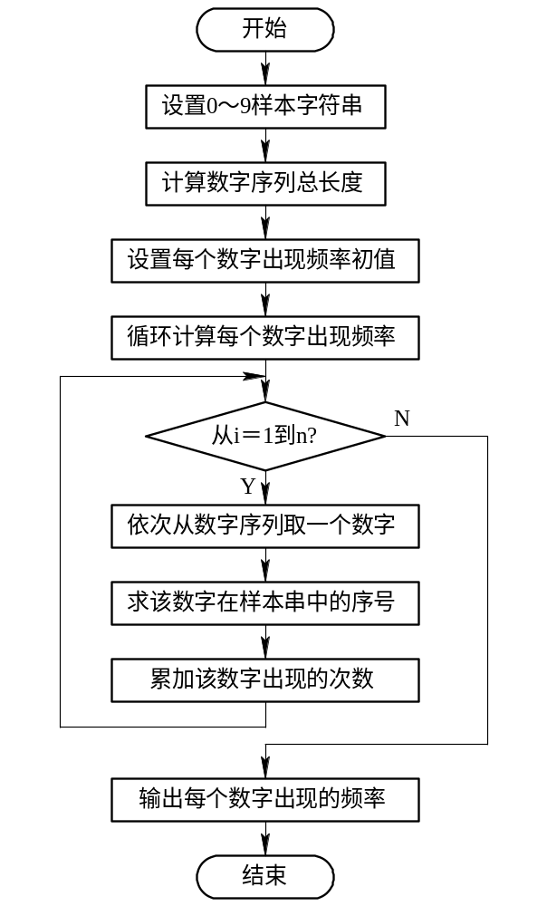
图6-7 统计每个数字出现频率的框图

Slide 43
      根据框图给出以下算法：
      LF(s)
      /* 计算给定数字序列s中的每个数字出现的频率 */
      { char al[ ]='0123456789'；
      /* 设置样本数字字符串 */
      n=len(s)；
      for(i=1；i<=10；i++)
      f[i]=0；
      /* 设置每个数字出现频率的初值 */

Slide 44
    /* 以上为初始化 */
    for(i=1；i<=n；i++)
    { x=SUB(s，i，i )； /* 从数字序列中依次取一个数字字符 */
    j=INDEX(al，x)； /* 当前扫描的字符x在样本数字串中的序号 */
    f[ i ]=f[ j ]+1；
    }
    for(i=1；i<=10；i++)
    { f[ i ]=f[ i ]/n ；
    printf(''%d\n''，f[i])；
    }
    /* 输出每个数字出现的频率 */
    }

Slide 45
6.4 串在文本编辑中的应用
1．汉字串
图6-8所示为各种汉字代码在计算机系统模块之间的转换关系。

Slide 46
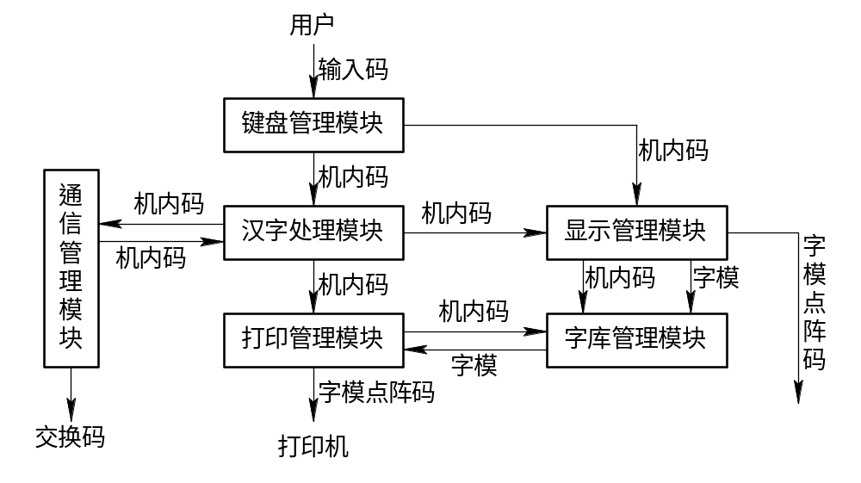
图6-8 汉字代码转换关系

Slide 47
1) 汉字串标识的七位码方法
图6-9所示是电报码机内码标识符的示意图。

Slide 48
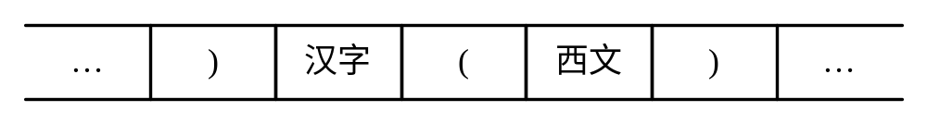
图6-9 汉字串标识符的存储表示

Slide 49
2) 代码标识法的八位码方法
图6-10以汉字“大”的机内码为例说明八位代码标识符方法。

Slide 50
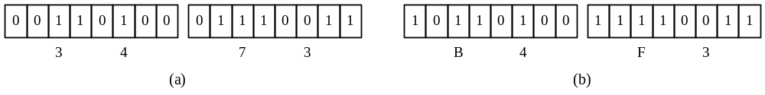
图6-10 八位汉字代码标识符
(a) “大”的国际码为3473，用两字节表示；
(b) “大”的机内码，将国际码两字节最高位置“1”

Slide 51
2．文本编辑
文本编辑是一个面向用户的服务系统，是字符串处理的应用之一。文本编辑的含义是删除、替换文本中指定的一些行或某一行中的一些字符，或者插入一些新行或字符等。计算机源程序和文章等文本信息的编辑和修改，都可以通过文本编辑程序(例如，DOS系统提供的EDIT编辑程序、UNIX系统提供的VI编辑程序、文字处理系统WPS、WORD编辑程序等)的一系列编辑命令来实现。
不能简单地将文本看成一个长字符串。一般地，将一个文本分成若干页，每页由若干行组成，每行即为一个字符串。在内存中表示这种文本行、页结构的方法通常采用特定的控制字符来实现。

Slide 52
6.5 小结
串是一种特殊的线性表，由有限的字符序列组成。串的应用非常广泛，凡是涉及到字符处理的领域都要用到串。很多高级语言和字符处理软件都具有较强的串处理的功能。
对串的处理可以是对整个串本身，也可以是对串的一部分(即子串)进行加工处理。串的基本运算有：串的连接、求子串、求串的长度、求子串在串中的序号和串的置换等。

Slide 53
习题6
6.1 什么是串-空串和空白串有什么区别-
6.2 串有哪几种存储结构-以字符串S='ABCDEFGHI'为例，说明不同的存储结构。
6.3 串的紧缩存储和链式存储结构在存储方式和操作上有什么区别-各有什么特点-

Slide 54
6.4 设
    A='IφAMφAφSTUDENT'
    B='GOOD'
    C='WORKER'
求：
    (1) LEN(A)和LEN(C)。
    (2) SUB(A，8，14)。
    (3) INDEX(A，'A')和INDEX(A，B)。
    (4) D=SUB(A，6，7)+B+SUB(A，7，14)；
    E=REPL(D，'STUDENT'，C)。

Slide 55
6.5 设A='(X Y Z)+*'，B='(X+2)*Y'，试问：应该对串A进行哪些运算，才能得到串B-并写出运算过程。
6.6 汉字串机内码标识符的七位码方法和八位码方法是如何构造的-各有什么特点-
6.7 在串的链式存储结构中，试编写删除一个子串的算法(其结点大小为1)。

